Slide 1
YENESIS ROHEMAJANDUSE MÕISTEST
SEI Tallinn
04.10.2019
Karina Suik

Slide 2
Vajadus rohemajanduse järele
Vajadus rohemajanduse järele algas pärast 2008. aasta finantskriisi, mille tagajärel paljud Euroopa riigid olid sunnitud 2008/2009 aastal vastu võtma poliitika rohelise majanduse suunal.
Roheline majandus kui päästerõngas lahendamaks:
majanduse aeglustumist ja sellest tulenevat töökohtade vähenemist
looduskeskkonna halvenemist, eelkõige kliimamuutuste ja ökosüsteemide hääbumise osas.
Rohelisest majandusest sai oluline Euroopa ja rahvusvahelise strateegia tugisammas. Eeskätt EL poolt vastu võetud strateegias “Euroopa 2020” jätkusuutliku majanduskasvu leevendamiseks ning ÜRO Jätkusuutlikkusse konverentsi Rio+20 (2012) tulemusel kujunes rohemajanduse mõiste oluliseks vahendiks/tööriistaks säästva arengu saavutamisel. Pärast Rio+20 konverentsi vaadatakse rohemajandust kui lähenemisviisi, mis aitab saavutada majanduse struktuurilise ja püsiva ümberkujundamise.
Rohelisest majandusest pärast Rio+20 (video 3,30min): https://www.youtube.com/watch?v=m9AS6KT7a5Y
Notes:
In the wake of the 2008 financial crisis the green economy emerged as a policy approach to help solve two problems: the economic slowdown and consequent loss of jobs, and the continuing
deterioration of the natural environment, most visible in terms of climate change and ecosystem degradation. This potential double dividend led many European countries to adopt recovery policies in 2008 and 2009 that had a green economy focus. However, as policy focus shifted to the fiscal consolidation and sovereign debt crises in Europe, the concept of the green economy began to lose appeal within short‑term macro‑economic policies.
At the same time, the green economy became a pillar of major European and international strategies: most notably within the Europe 2020 strategy adopted in 2010 by the EU to drive sustainable growth, and in the Rio+20 outcome The future we want (UN, 2012) as a tool for achieving sustainable development. The green economy can
now be seen as an approach that can achieve a structural and permanent transformation of the economy.

Slide 3
Rohemajandus ÜRO Keskkonnaprogrammi (UNEP, 2008) järgi on:
Vähese CO2 heitega, ressursitõhus ja ühiskonda kaasav majandus, mis:
Parandab inimeste heaolu ja sotsiaalset võrdsust.
Vähendab keskkonnariske ja ökoloogilist kahju.
Pakub makromajanduslikku lähenemist jätkusuutliku majanduse kasvule, mille keskmeks on investeeringud, töökohad ja oskuste arendamine.
This Photo by Unknown Author is licensed under CC BY-NC
Notes:
Rohemajandus on madala süsinikusisaldusega, ressursitõhus ja sotsiaalselt kaasav (UNEP määratlus). Rohemajanduse tulemusel paraneb heaolu ja sotsiaalne võrdsus samal oluliselt vähendades keskkonnariske ja ökoloogilisi kahjusid. Rohemajanduses saavutatakse sissetulekute kasv ja tööhõive avalike- ja erainvesteeringutega süsinikuemissiooni ja saastatuse vähendamisse, energia- ja ressursitõhususse, elurikkuse vähenemise vältimisse ja ökosüsteemiteenustesse. Need investeeringud käivitatakse ja toetatakse avalike sihtkulutustega, poliitikareformidega ja õigusnõuete muudatustega. Selline arengutee peab hoidma, kasvatama ja vajadusel taastama looduskapitali kui kriitilise majandusliku väärtuse ja heaolu ressursi, eriti vaesuses elavatele inimestele, kelle elatusvahendid ja julgeolek sõltuvad suuresti loodusest. Rohemajandus on arenguvisioon, mille eesmärkideks on täita inimkonna vajadusi (toidu, transpordi, energia jne järele) jätkusuutlikul ja tasakaalustatud viisil. Pikas perspektiivis on see ainus viis säilitada majanduskasv. Rohemajanduse poliitikad ja innovatsioonid võimaldavad ühiskonnal luua igal aastal rohkem väärtusi hoides looduslikke süsteeme, millest meie püsimajäämine sõltub (Euroopa Keskkonnaagentuuri määratlus). Kaasav rohemajandus põhineb jagamisel, ringluses, koostööl, solidaarsusel, paindlikkusel, võimalustel ja vastastikusel sõltuvusel.

Slide 4
Rohemajandus OECD (2011) järgi:
Majanduse kasv ja areng, mis samal ajal hoiab loodusväärtusi, loodusvarasid ja keskkonnateenuseid, millest sõltub meie heaolu.
Shutterstock
Notes:
Green Growth means fostering economic growth and development, while ensuring that natural assests continue to provide the resources and environmental services on which our well-being relies.
https://www.oecd.org/greengrowth/

Slide 5
Rohemajandus Euroopa Keskkonnaagentuuri (2012) järgi:
Rohemajandus on arenguvisioon, mille eesmärkideks on täita inimkonna vajadusi (toidu, transpordi, energia jne järele) jätkusuutlikult ja tasakaalustatult.
Pikas perspektiivis see on see ainus viis säilitada majanduskasv. Rohemajanduse poliitikad ja innovatsioonid võimaldavad ühiskonnal luua igal aastal rohkem väärtusi hoides looduslike süsteeme, millest meie püsimajäämine sõltub
This Photo by Unknown Author is licensed under CC BY-NC-ND
Notes:
Rohemajandus on arenguvisioon, mille eesmärkideks on täita inimkonna vajadusi (toidu, transpordi, energia jne järele) jätkusuutlikul ja tasakaalustatud viisil.
Rohemajanduse eesmärgi täitmiseks on oluline saavutada energiatõhusus, taastuvenergiaallikate ja biokütuste kasutus, kasvuhoonegaaside ja osoonikihi hõrenemist tekitavate ainete heite vähenemine, transpordi õhuheite vähenemine, säästlik tarbimine ja tootmine, säästlik maakasutus, puhas vesi ja õhk. Pikas perspektiivis on see ainus viis säilitada majanduskasv.
Säästva ressursikasutuse ja rohelise majanduse kontseptsioon on olemuselt horisontaalne, mistõttu võiks sellest kujuneda mitte niivõrd regulatsioonidega rangelt sätestatud tegevuste kogum, kuivõrd inimeste üldist hoiakut, käitumist ja elustiili saatev mõtteviis

Slide 6
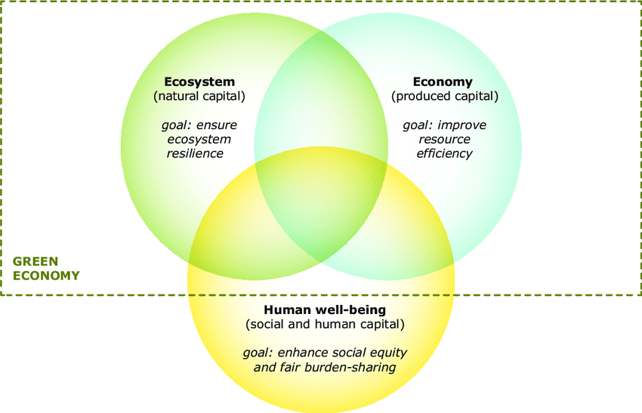
Rohemajandus Euroopa Keskkonnaagentuuri järgi:
EEA, 2012
Notes:
Essentially, the green economy concept comprises a twin challenge. First, we need to focus on the economy, finding ways to increase prosperity
without increasing resource use and environmental impacts. Put simply, we need to become more. By itself, however, resource efficiency will not
guarantee steady or declining resource use. After all, we could become more efficient but still put excessive demands on the environment. For that
reason, to achieve sustainability we also need to focus on ecosystem resilience — the status, trends and limits of natural systems.
While addressing the twin challenge of boosting resource efficiency and maintaining ecosystem resilience, there is a clear need to integrate a third
focus: human well-being. This aspect is important because the benefits we derive from the environment and the harms that we suffer due its degradation are
not always reflected in market prices and therefore require separate consideration. Equally important, there is a need to ensure an equitable distribution of
the benefits and costs of economic restructuring

Slide 7
Rohemajandus Eestis
Rohemajanduse potentsiaal: Eestis on säästva arengu näitajad kesised mitmes, kuid eelkõige energeetika valdkonnas - CO₂ emissioon ühe elaniku kohta Euroopa Liidu kõrgemaid. Ka jäätmeid inimese kohta rohkem kui Euroopas keskmiselt.
Peamine rohemajandust takistav asjaolu: Eesti rohemajanduse arengut takistavad ettevõtete liiga väikesed investeeringud tootmise laiendamiseks ja uute toodete pakkumiseks (Global Green Economy Index)
Notes:
Rohemajandus mängib maailmas aina suuremat rolli. Sellele aitab kaasa taastumatute loodusvarade kiire vähenemine ja tarbimisharjumuste muutumine. Euroopa Liit on seadnud oluliseks eesmärgiks arendada rohemajandust, sest see on eelduseks majanduskasvule ja heaolu jätkumisele.^{[7]} Eesti säästva arengu näitajad on kesised mitmes valdkonnas. Näiteks on Eestis CO₂ emissioon ühe elaniku kohta Euroopa Liidu kõrgemaid. Lisaks tekib jäätmeid inimese kohta rohkem kui Euroopas keskmiselt^{[2]}.
Eesti rohemajanduse arengut takistavad ettevõtete liiga väikesed investeeringud tootmise laiendamiseks ja uute toodete pakkumiseks

Slide 8
Rohemajandus Eestis
Suurima potentsiaaliga rohemajandusele üleminekul on:
Energiatootmine – Väljumine põlevkivist: tuul, biomass, päike
Ehitusmaterjalidetööstus – Ökoloogilised ehitusmaterjalid
Ehitussektor – Liginullenergiahooned, hoonete renoveerimine
Kodumajapidamised – Tarbimisharjumuste muutmine (vähem jäätmeid, sorteerimine, energiatarbimise vähendamine)
Põllumajandus – Mahetöötmine, põllumajandusjäätmed kui autokütus
Jäätmekäitlus – põlevkivist elektri tootmisel jääb üle suur hulk jäätmeid
Transpordisektor – Üleminek alternatiivkütustele, ühistranspordi edendamine
Teenustesektor – Infotehnoloogiavahendite aktiivne kasutamine ja digitaliseerimine
Notes:
Eestis on suurima potentsiaaliga rohemajandusele üleminekul energiatootmine, ehitusmaterjalidetööstus, ehitussektor ja kodumajapidamised. Põllumajanduses tuleks üle minna mahetootmisele ja jäätmed ümber töödelda kütuseks, elektriks või soojuseks.
Eestile oleks perspektiivne eelisarendada bioenergeetika klastrit (sh biovedelkütuste ja –kemikaalide tootmist), arvestades metsasektori potentsiaali.
See sektor on tihedalt seotud prügimajandusea – hulk jäätmeid, mida ei saa taaskasutada, aga on energetilise väärtusega. Põlevkivielektri tootmisel tekkivatele jäätmetele tuleks leida taaskasutusviis näiteks ehitusmaterjalitööstuses.
Roheline kleebis ja ökomärgis on aina rohkem levinud, kuna keskkonnasõbralikku tegevust peetakse oluliseks. Paljud ettevõtted on läinud üle rohelisele tootmisele, kuna see annab eeliseid globaalsel turul.

Slide 9
Rohemajandus Eestis
Peamised majandusarengut suunavad poliitikadokumendid/strateegiad Eestis:
Säästev Eesti 21
Üleriigiline planeering Eesti 2030
Eesti regionaalarengu strateegia 2014-2020
Konkurentsivõime kava Eesti 2020
Eesti ettevõtluse kasvustrateegia
Infoühiskonna arengukava
TAI strateegia 2014-2020 „Teadmistepõhine Eesti“
Eesti keskkonnastrateegia aastani 2030
Rahvastiku tervise arengukava
Eesti riiklik turismi arengukava 2014-2020
Transpordi arengukava 2014-2020
Eesti merenduspoliitika 2012-2020
Eesti metsanduse arengukava aastani 2030
Riigi jäätmekava 2014-2020
Kliimamuutustega kohanemise arengukava
Energiamajanduse arengukava aastani 2030
Riiklik Energia – ja kliimakava
Põlevkivi kasutamise riiklik arengukava 2016-2030
Tööstuspoliitika roheline raamat, Kliimapoliitika põhialused aastani 2050
Maapõue strateegia
Metsanduse arengukava aastatakse 2021-2030 (koostamisel)
Põllumajanduse ja kalanduse valdkonna arengukava aastani 2030 (koostamisel)
Notes:
Siin võid lihtsalt öelda et sa neid ette lugema ei hakka – on lihtsalt taustaks ja teadmiseks kui palju arengukavasid, strateegiaid suunavad Eesti majandusarengut ja sealhulgas siis ka mõjutavad ühel või teisel määral rohemajanduse arengut Eestis.
Säästev Eesti 21 oli vast üks esimesi strateegiaid mis Eestit rohemajanduse suunale juhtima hakkas. Selles starteegias seisab järgminelause: Jätkusuutlik on Eesti, kus on kindlustatud eestiliku kultuuriruumi püsimine, inimeste heaolu kasv, ühiskonna terviklikkus ja tasakaal loodusega.
Kuna energia sektoris on suurim potentsiaal siis võid rääkida sellest, et kuna Eestil on täna võetud eesmärk vähendada kasvuhoonegaase 80% ning hiljuti on EL tulnud välja 2050 strateegiaga saavutada aastaks 2050 kliimaneutraalsus, mis peaks võiks olla üks põhiline rohemajandusele suunaja.

Slide 10
Rohelised töökohad ehk rohetöökohad
Rohetöökoha mõiste on seotud rohemajanduse mõistega. Rohetöökohti saab defineerida kas väljundi- või protsessipõhiselt (erinevad riigid defineerivad erinevalt, puudub ühtne kokkulepe). Eestis defineeritud kui: Töökohad, mis aitavad kaasa energia kokkuhoiule, tarbimise ja kasvuhoonegaaside heite piiramisele, keskkonna reostamise ja loodusvarade raiskamise vähendamisele, ökosüsteemide ja nende mitmekesisuse kaitsele, parandades samal ajal inimeste heaolu ja sotsiaalset võrdsust. Rohetöökohad aitavad kaasa uute rohetööstusharude arengule ning keskkonnateadlikkuse tõusule. (Värnik, R., Jüssi, M., Kaimre, P., Kalle, K., Kriipsalu, M., Kuusemets, V., Nõmmann, T., Poltimäe, H. 2012. Rohetöökohtade potentsiaal Eestis. Säästva Arengu Komisjon, Tartu-Tallinn, 50 lk.)
Rohetöökohtade juures on oluline ka sotsiaalne aspekt: Töötajad peavad olema õiglaselt tasustatud, neile peavad olema võimaldatud korralikud töötingimused, s.t turvalised ja töötaja õigustega arvestavad tingimused. Seega on rohetöökoht seotud paljuski ka ettevõtte sotsiaalse vastutusega.
Yenesis projektis defineeritud kui: Töö, mis hõlmab endas tegevust põllumajanduse, tootmise, teadus- ja arenduse või haldus- ja teenindussektoris ning mis aitab keskkonda hoida või taastada. Rohevaldkonna töökohad aitavad lisaks ka:
kaitsta ökosüsteeme ja bioloogilist mitmekesisust
vähendada energia, materjalide ja vee tarbimist tänu ressursitõhususe strateegiatele
majanduse süsinikuheidet vähendada
vältida jäätmete teket ja reostust
Notes:
Rohetöökohtade defineerimisel on mitmeid probleeme ja kokkuleppelist lähenemist vajavaid küsimusi. Ei ole ühtlast arusaama, kas rohetöökohtade eristamisel tavatootmisest on eelduseks väljundi- või protsessipõhine lähenemine või peaks neid vaatlema kombinatsioonis, puudub kokkuleppeline mõõtmise metoodika
Rohetöökohtade defineerimisel saab kirjanduse põhjal eristada kahte lähenemist: - väljundipõhine lähenemine, mis määratleb rohetöökohta kui vähese keskkonnamõjuga toodete ja teenuste tootjat (nt USA Tööjõu Statistika Büroo); - protsessipõhine lähenemine, mis määratleb rohetöökohta kui vastavate teadmiste ja oskustega töötajat, kelle töö kaudu väheneb asutuse/ettevõtte mõju keskkonnale (UNEP, OECD, Eurostat).
Eestis puudub praegu võimalus mõõta rohetöökohti väljundipõhiselt, seega on antud raportis kasutatud protsessipõhist lähenemist. Seda eelkõige seetõttu, et meil puuduvad informatsioon ja andmed rohetöökohtade loodud kaupadest ja teenustest, mida saaks selgesti eristada. Toodangu loomisel on olulisel kohal oskused, mida tuleb kujundada teadmistega. Teadmiste kasv võimaldab protsesse paremini ja oskuslikumalt juhtida ning selle kaudu saavutada rohetöökohtade loomine. Eestil on vajalik vastavalt ELi nõuetele välja töötada sarnaselt Eurostati metoodikaga oma rohetöökohtade arvestussüsteem.

Slide 11
YENESIS projektis fookus neljal valdkonnal:
Energiatõhusus
Taastuvenergia
Jätkusuutlik turism
Jätkusuutlik transport
ShutterstockVadim Georgiev
Notes:
Energiatõhusus tähistab energia ja muude ressursside tarbimise ökonoomsust seadme või ehitise sihtotstarbelise kasutamise korral.
Tarbijate jaoks tähendab energiatõhusus madalamaid elektriarveid. Energiatõhususe alla ei kuulu ainult kodumajapidamistes kasutatavad seadmed, vaid see hõlmab kogu energiaahelat tootmisest lõpptarbimiseni.
Ajal, mil energiaressursside kättesaadavus on piiratud, ent nõudlus kasvab pidevalt, on tähtsam kui eales varem leida viise, kuidas me kõik saaksime energiat tõhusamalt kasutada. Kõige usaldusväärsem, odavam ja keskkonnasäästlikum energiakasutuse viis on energiatarbimise vähendamine.

Slide 12
Energiatõhusus
Energiatõhusus on energiakasutuse tõhusus, kasuliku ja kulutatud energia suhe.
Käsitletakse eelkõige kolmes valdkonnas:
Hoonete energiatõhusus
Energiatõhusus tööstuses
Energiatõhusus transpordis
Näiteid energiatõhususega tegelevatest organisatsioonidest: Energiateenus OÜ, Energiajuhtimiskeskus, KredEx jpt
https://www.comstocksmag.com
Notes:
Energiatõhusus tähistab energia ja muude ressursside tarbimise ökonoomsust seadme või ehitise sihtotstarbelise kasutamise korral.
Tarbijate jaoks tähendab energiatõhusus madalamaid elektriarveid. Energiatõhususe alla ei kuulu ainult kodumajapidamistes kasutatavad seadmed, vaid see hõlmab kogu energiaahelat tootmisest lõpptarbimiseni.
Ajal, mil energiaressursside kättesaadavus on piiratud, ent nõudlus kasvab pidevalt, on tähtsam kui eales varem leida viise, kuidas me kõik saaksime energiat tõhusamalt kasutada. Kõige usaldusväärsem, odavam ja keskkonnasäästlikum energiakasutuse viis on energiatarbimise vähendamine.
Energiaaudiitorid
Energiakonsultandid
Energiakontrolli analüütikud
Energiatõhususe juhid
Energiatõhususe tehnikud
Energiatõhususe koolitajad

Slide 13
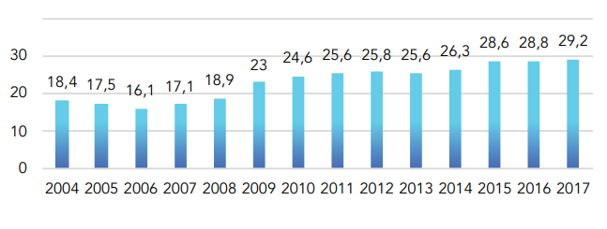
Taastuvad energiaallikad
Taastuvatest energiaallikatest saab energiat ilma, et piiratud loodusvarad selle tagajärjel ammenduksid. Siia alla kuuluvad näiteks päikese-, tuule-, hüdro- ja taimedesse salvestunud energia (biomass) ning Maasse salvestunud soojusenergia (geotermiline energia).
Taastuvenergia osakaal lõpptarbimises Eestis (%, Allikas: Eurostat)
Näiteid taastuvenergiaga tegelevatest organisatsioonidest: Tuuleenergia Assotsiatsioon, Eesti Biogaasi Assotsiatsioon, Taastuvenergiakoda, Aravete Biogaasijaam, Crystalsol OÜ
Taastuvenergia eesmärk aastaks 2030 Eestil on 50% Eesti riiklik energia- ja kliimakava
Notes:
Taastuvad energiaallikad on energiakandjad, mis saadakse ja mis täienevad looduslike protsesside kaudu ning kasutamisel ei ammendu. Taastuvatest mittefossiilsetest allikatest pärit energia on tuuleenergia, päikeseenergia, aerotermiline energia, geotermiline energia, hüdrotermiline energia, ookeanienergia, hüdroenergia, biomass, prügilagaas, reoveepuhasti gaas ja biogaasid.
Puitu ja muud biomassi ning nende saadusi nimetatakse samuti taastuvateks, ehkki nende asendumine võtab kauem aega kui eespool loetletutel. Taastuva energiakandja põletamisel vabanev süsinikdioksiid seotakse uuesti aineringes ja seda ei arvestata kasvuhoonegaasi heitkoguste hulka.
Eesti taastuvenergia potentsiaal avaldub eeskätt bioenergial baseeruval elektri ja soojuse koostootmises ning tuuleenergias ning rohegaasi (biometaani) tootmises, mis on kasutatav kõikjal, kus täna kasutatakse maagaasi. Arendatakse väikesemahulist hüdroenergeetikat ning päikeseenergeetikat.
Graafik näitab kasvutrendi – taastuvenergia populaarsuse tõus
Biomassi (puit) kütuse tarnijad
Biojaamade tehnikud
Elektrotehnikud
Päikesepaneelide, päikesesoojus- ja tuuleenergiaseadmete paigaldajad

Slide 14
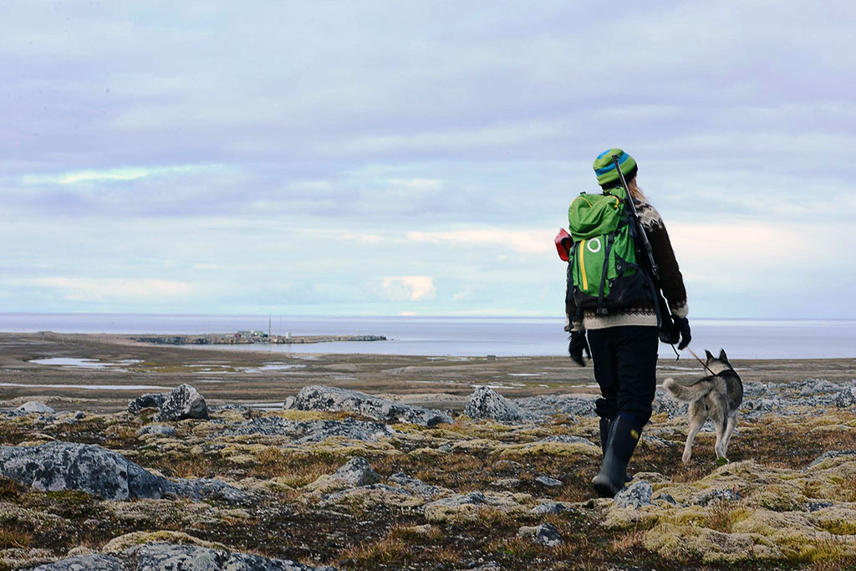
Jätkusuutlik turism
Arvestab oma praegust ja tulevast majanduslikku-, sotsiaalset- ja keskkonnamõju.
Säästev turism:
Kasutab optimaalselt keskkonda
Austab vastuvõtvate kogukondade sotsiaal-kultuurilisi traditsioone
Tagab elujõulised ja pikaajalised majandustegevused.
Näiteid säästliku turismiga tegelevatest organisatsioonidest: Lahemaa Ökoturism, SA Põhja-Eesti Turism
This Photo by Unknown Author is licensed under CC BY-NC
Notes:
Säästev turism on tööstusharu, mis püüab võimalikult vähe kahjustada keskkonda ja kohalikku kultuuri, aidates samal ajal kaasa tulu teenimisele, kohaliku tööhõive kasvule ja kohalike ökosüsteemide säilimisele.
Säästev turism:
1)Kasutab optimaalselt keskkonda, mis on turismi arendamise põhielemendiks ja säilitab ökoloogilised protsessid, looduspärandid ning bioloogilise mitmekesisuse.
2)Austab vastuvõtvate kogukondade sotsiaal-kultuurilisi traditsioone, säilitab nende ülesehitatud ja olemasolevat kultuuripärandit ja traditsioonilisi väärtusi ning aitab kaasa kultuuride vahelisele arusaamisele ja sallivusele.
3)Tagab elujõulised ja pikaajalised majandustegevused, pakub sotsiaalseid ja majanduslikke eeliseid kõikidele asjaosalistele. Seal hulgas tagab ka stabiilse tööhõive ja sisstetuleku teenimise võimalused, sotsiaalteenused vastuvõtvatele kogukondadele ning aitab kaasa vaesuse vähendamisele.
Jätkusuutliku turismi töökohad: loodusteadlane, energia ekspert, põllumajandus turismi juhataja, ökoturismi edendaja, jätkusuutlikuse juhendaja, jäätmekäitlemis ekspert.

Slide 15
Säästev Transport
Arengusuund, mis eelistab inimeste ja kaubaveol väiksema energiatarbe, ressursikulu ja keskkonnamõjuga transpordiliike.
Näiteid säästliku transpordiga tegelevatest
organisatsioonidest: : Eesti vesinikuühing, BioOil (biodiisel)
Eestil on kohustus aastaks 2020 saavutada 10%-line taastuvkütuste osakaal kogu kütuste koguenergiast.
TheCivilEngineer.com
Notes:
Säästev transport on arengusuund, mis eelistab inimeste ja kaubaveol väiksema energiatarbe, ressursikulu ja keskkonnamõjuga transpordiliike.
Säästev transport ei tähenda autode keelustamist ja autoliikluse sulgemist, vaid et maakasutus, liikuvus ja majandus on sellised, et vajadus isikliku auto ja kaubavedude järele on võimalikult väike. See kujutab endast mugavat ühistransporti, turvalist ja kõikjale viivat jalgratta-ja kõnniteid ja igapäevaselt toimivat autode ühiskasutust.
Jätkusuutlikumale liikuvusele aitavad kaasa ka tehnilised uuendused ja üleminek kõige vähem saastavale ja energiatõhusamale transpordiliigile, eriti pikamaa- ja linnatranspordi korral.
Selline transpordisüsteem vähendab nii heitkoguseid ja jäätmeid, kuid rahuldab ühiskonna nõudlust.
Säästva transpordi töökohad: elektribussijuht, transpordi planeerija, elektrisõidukite või –jalgrataste rentija, elektrisõidukite laadimisjaamade paigaldamine.

Slide 16
Täname!
Karina Suik
karina.suik@sei.org

